Slide 1
Система внутришкольного мониторинга: кейс Центра образования №548 «Царицыно»
Учебный курс
«Использование результатов оценки учебных достижений школьников и результатов мониторинговых исследований для выработки управленческих решений на разных уровнях системы образования»
22-25 ноября 2011 года, г. Москва
Иванов А.В.,
Заместитель директора ГОУ ЦО 548 «Царицыно»

Slide 2
Проектирование ВСОКО
Цель – понять для чего измерять
Задача – соотнести цели с возможностями

Slide 3
Объекты оценки качества
Проектируемый
образовательный результат
Госстандарт
Требования социума
Уклад ОУ
Целевые показатели ОУ
Плановые показатели ОУ
Текущие показатели ОУ

Slide 4
Направления оценки качества
Оценка
ИНДИВИДУАЛЬНОГО ПРОГРЕССА
Оценка
РЕЗУЛЬТАТОВ
ПРОЦЕССА ОБРАЗОВАНИЯ
Оценка
ЭФФЕКТИВНОСТИ
Определение
ПРОБЛЕМ и ПРИЧИН
Рекомендации
Оценка
ПОТЕНЦИАЛА ОБУЧАЮЩИХСЯ
Оценка
ИСПОЛЬЗУЕМЫХ РЕСУРСОВ
Оценка
КАДРОВОГО ПОТЕНЦИАЛА

Slide 5
Направления оценки
Результат
Ресурсы
Процесс

Slide 6
Оценка результата

Slide 7
Оценка образовательного результата
Эталоны – соответствие стандарту, требованиям…
Компетентности – предметные, социокультурные…
Индивидуальный прогресс
– предметный, по видам деятельности,
социальный…

Slide 8
Технологии оценки
Статистическая обработка текущих оценок
Тестирование
Измерение на унифицированном основании
«Гибридные» измерения
Оценочные тексты и анкеты

Slide 11
Кодификатор для тестирования
1.Орфоэпия
2.Фонетика
3.Парные согласные
4.Различение Ъ и Ь знака
5.Алфавит
6. Правило переноса
7. Однокоренные слова
8.Лексика.Многозначность слова
9.Состав слова
10.Личные местоимения
11. Части речи
12.Словарные слова
13. Безударные гласные
14. Безударные гласные
15. Окончания существительных
16. Окончание прилагательных
17.Спряжение глаголов
18. Спряжение глаголов
19.– тся; --ться
20. Грамматическая основа предложения
21. Второстепенные члены предложения
22. Пунктуация

Slide 12
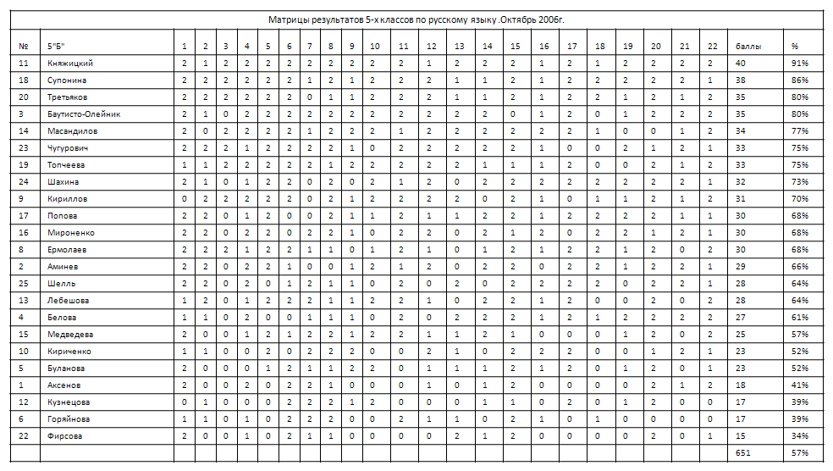

Slide 13
Русский язык 5 класс «Б» разбор по орфограммам

Slide 15
Направления ИПО в соотношении с ФГОС -2
Предметные результаты
Навыки
Метапредметные результаты
Знания
САМО – контроля - оценки
- анализа
Теоретических
(умственных)
операций
Гражданские
Коммуникации(и ИКТ)
Общей и специальной культуры
Личностные результаты
Научного мировоззрения
Мораль , этика , поведение

Slide 16
Уровни ИПО и ФГОС -2
Действие по образцу
Выбор способа действия и стратегии действия с учётом помех (неоднозначности)
Компетенции - это требования к знаниям, умениям и навыкам, сформулированные в виде формальных требований (документов, правил) или общественных установок, заранее заданная норма к итогам деятельности, необходимые для продуктивной деятельности
Компетентности - это качества личности, которые важны для эффективного выполнения деятельности на своей позиции.
Компетентность в решении задач и проблем
Компетентность включает в себя различные компетенции.

Slide 17
Возможные критерии оценки ИПО
Конструирование (создание) способов решения задач и действий
Целеполагание
Планирование
Определение проблем и задач
Анализ
Составление форм и отчётов
Методы решения задач. выполнения заданий
Презентация и следование требованиям

Slide 18
Общая модель оценки ИПО
Оценка ИПО
в урочной деятельности
Оценка ИПО
Службой мониторинга
Оценка ИПО
с использованим
портфолио
ИКТ-поддержка
оценки ИПО
Обобщение и анализ информации по оценке ИПО администрацией ОУ

Slide 19
Формы оценки ИПО в урочной деятельности
Стандартизированное портфолио
Периодический отчет.
Карты понятий.
Экспресс-обзор.
Тестовые вопросы, составленные учениками.

Slide 20
Оценка ИПО Службой мониторинга
Тесты с избыточным содержанием материала
Портфолио учащихся
Комплексное задание по оценке ИПО в грамотности чтения
Оценка роста интеллектуального потенциала учащихся
Вики - задания

Slide 21
Использования портфолио учащихся в оценке ИПО
Дневник индивидуального прогресса учащихся
Рабочий портфолио
Электронный портфолио

Slide 22
«Точки роста» при использовании технологий ИПО
Лучшее определение групповых и индивидуальных учебных целей
Определение уровня достижений
Совершенствование содержания, методов обучения и способов оценивания
Более осознанная корректировка процесса обучения и учения
Измеряемые результаты индивидуального продвижения

Slide 23
Оценка ресурсов

Slide 24
Направления оценки потенциала обучающихся («коэффициент сопротивления»)

Slide 25
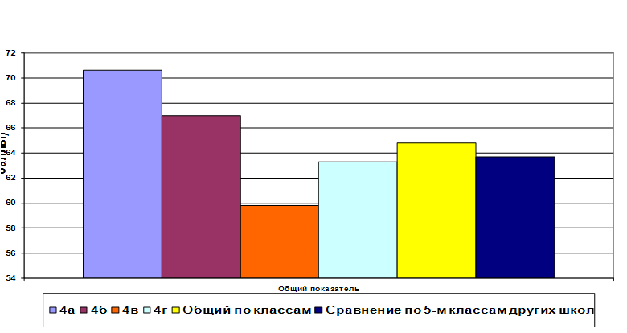
Сравнительные показатели успешности выполнения учащимися 4-х классов "Подросткового интеллектуального теста" по общему показателю

Slide 26
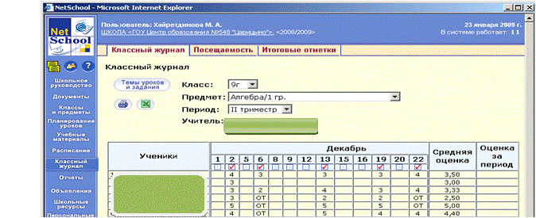
Электронная система учета успеваемости

Slide 27
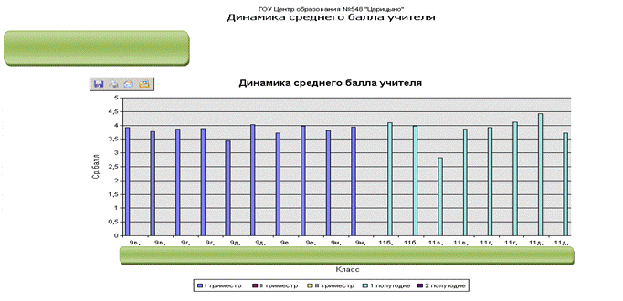
Динамика среднего балла учителя

Slide 28
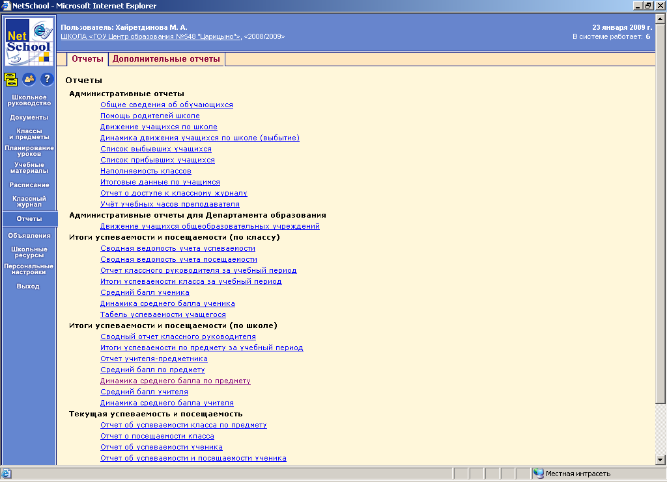

Slide 29
Направления оценки кадров
Работа на индивидуальные достижения – педдизайн, планирование …
Работа на результат – предметный,
научный, социокультурный …
Владение методами и
технологией – умк, уровневые, …
.

Slide 30
360 в системе оценки учителя
Учитель
Коллеги
Ученик
Руководители
Родители

Slide 31
Оценка процессов

Slide 32
Мониторинг процессов
Методов и технологий
Организационно – управленческих процедур
Плановых показателей

Slide 33
Корреляция данных
К
Р
П
Эффективность
Оценка Кадры
+
Оценка Результат
+
Оценка Потенциал обучающихся

